Slide 1
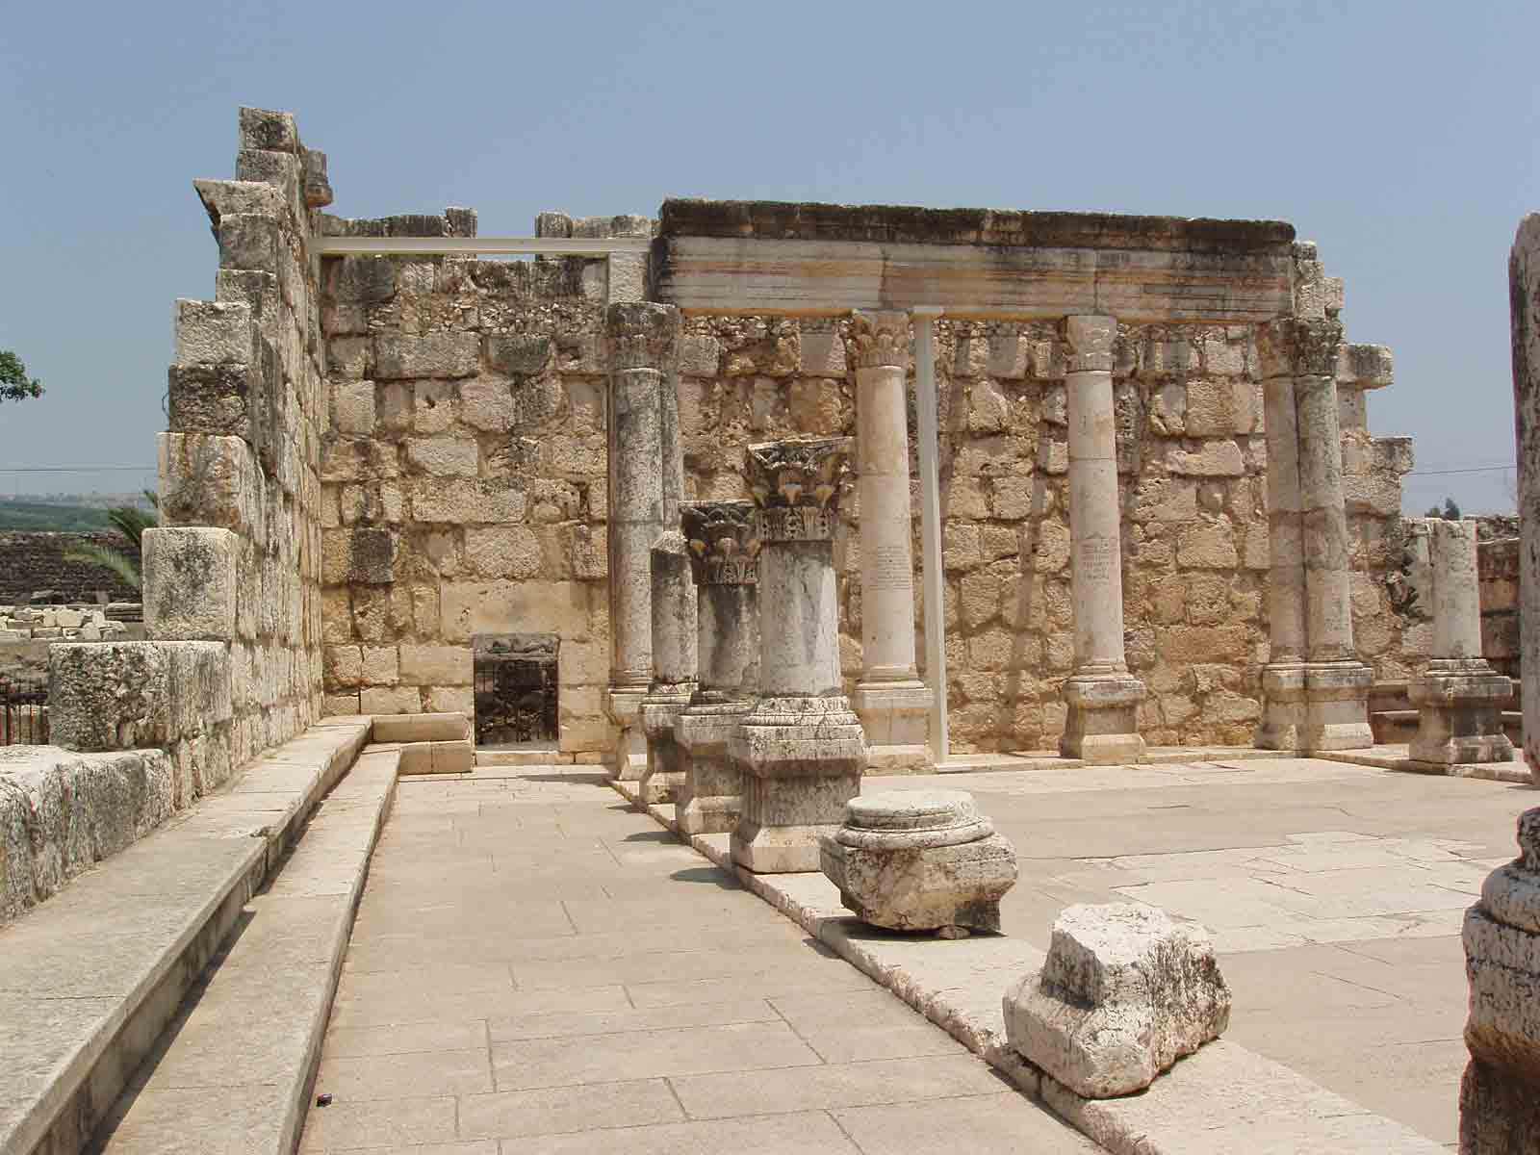
4th Sunday in Ordinary Time Year C
Chúa Nhật 4
Thường Niên Năm C
03 / 02 / 2019
Hùng Phương & Thanh Quảng thực hiện

Slide 2
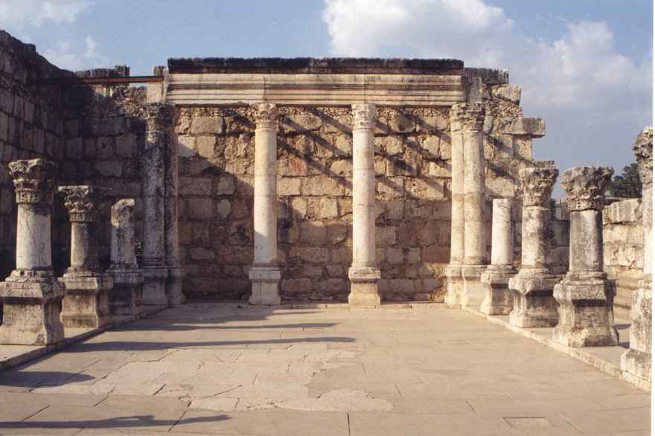
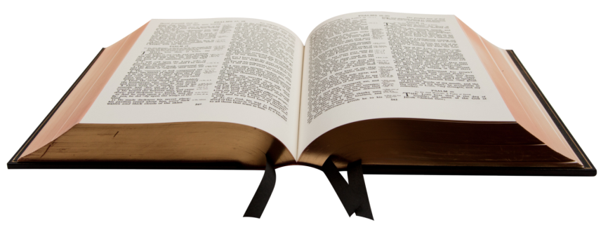
Gospel Luke
4:21-30
Phúc Âm theo
Thánh Lu-ca
4:21-30

Slide 3
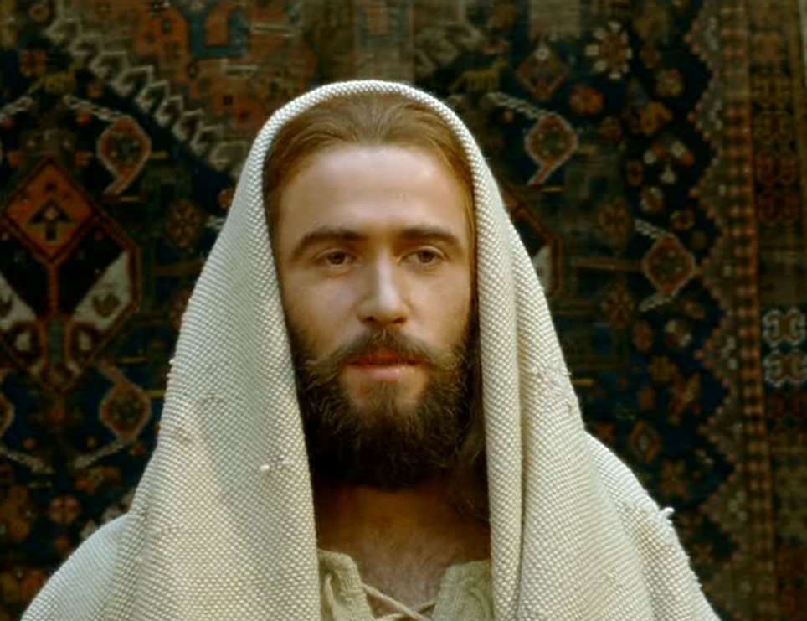
Jesus began to speak in the synagogue, ‘This text is being fulfilled today even as you listen.’
Hôm ấy , tại hội đường Na-da-rét, sau khi đọc sách ngôn sức I-sai-a, Đức Giêsu bắt đầu nói với họ: "Hôm nay đã ứng nghiệm lời Kinh Thánh quý vị vừa nghe."

Slide 4
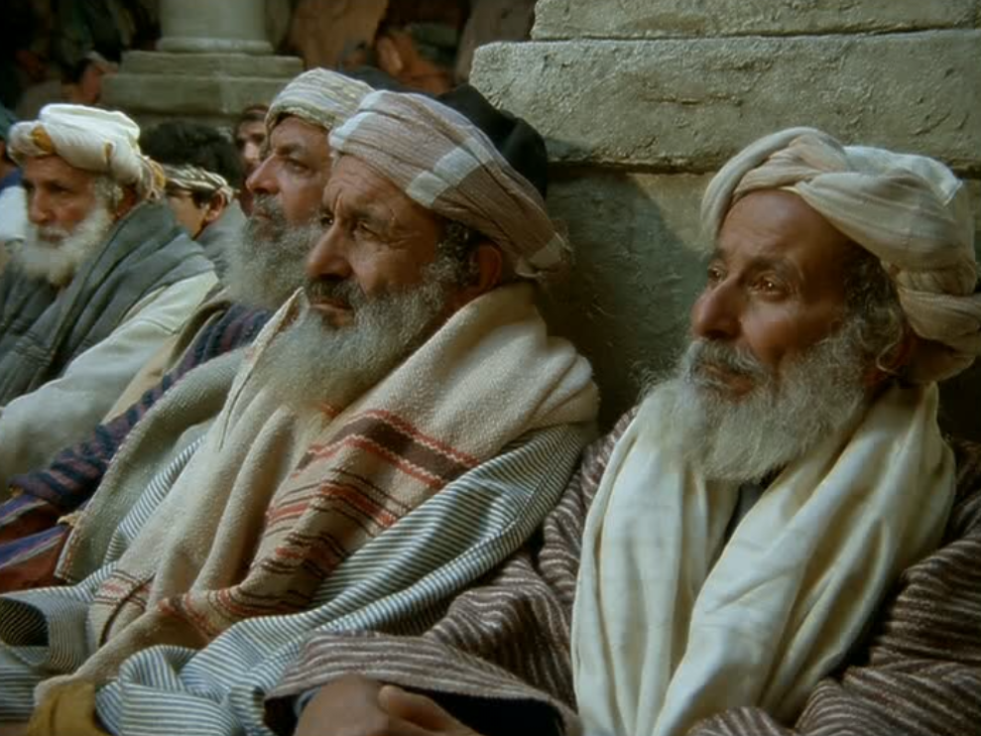
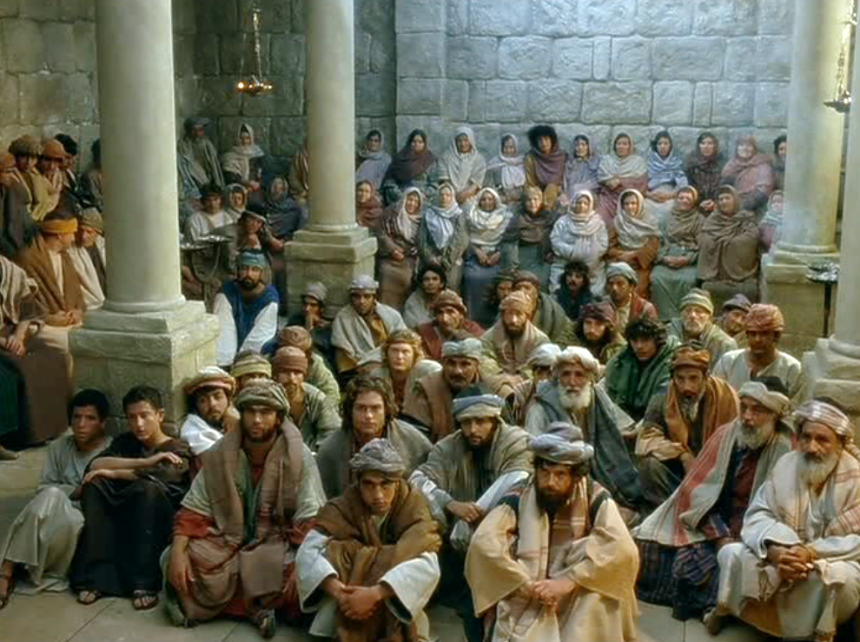
And he won the approval of all,
and they were astonished by the gracious words that came from his lips.
Mọi người đều tán thành và thán phục
những lời hay ý đẹp thốt ra từ miệng Người.

Slide 5
They said, ‘This is Joseph’s son, surely?’
Họ bảo nhau: "Ông này không phải là con ông Giu-se đó sao?"

Slide 6
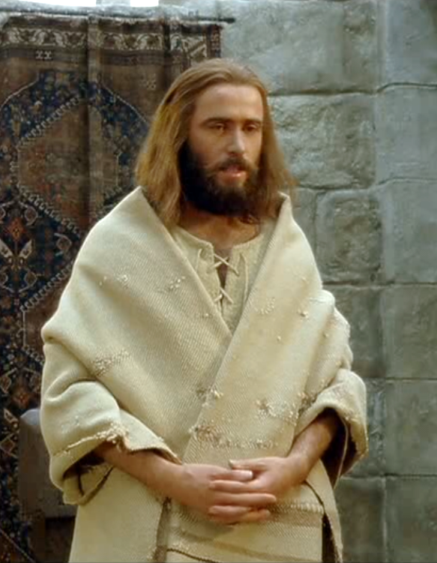
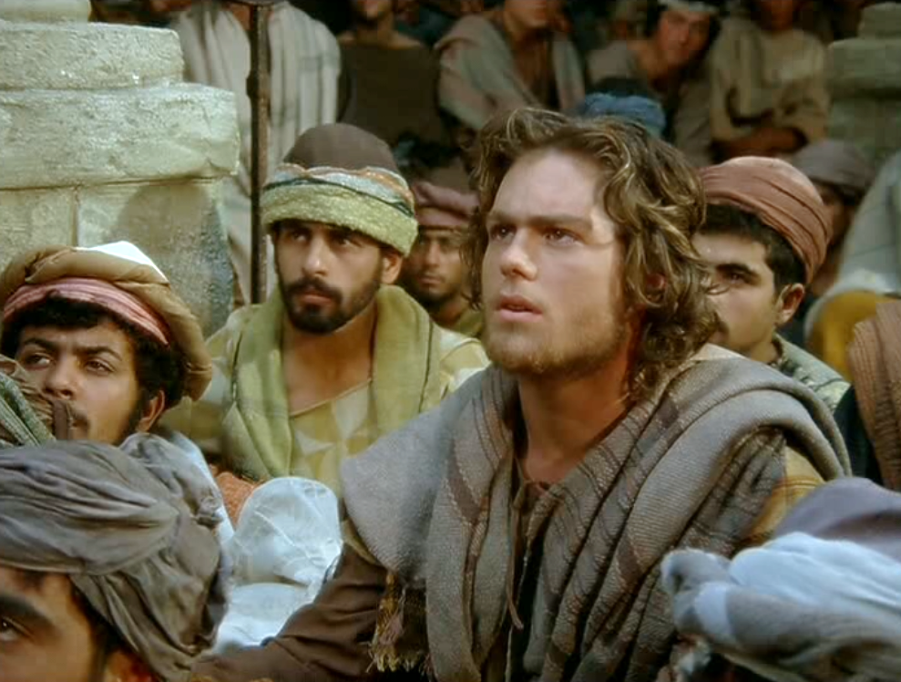
But he replied, ‘No doubt you will quote me the saying, “Physician, heal yourself”
Người nói với họ: "Hẳn là các ông muốn nói với tôi câu tục ngữ: Thầy lang ơi, hãy chữa lấy mình!

Slide 7
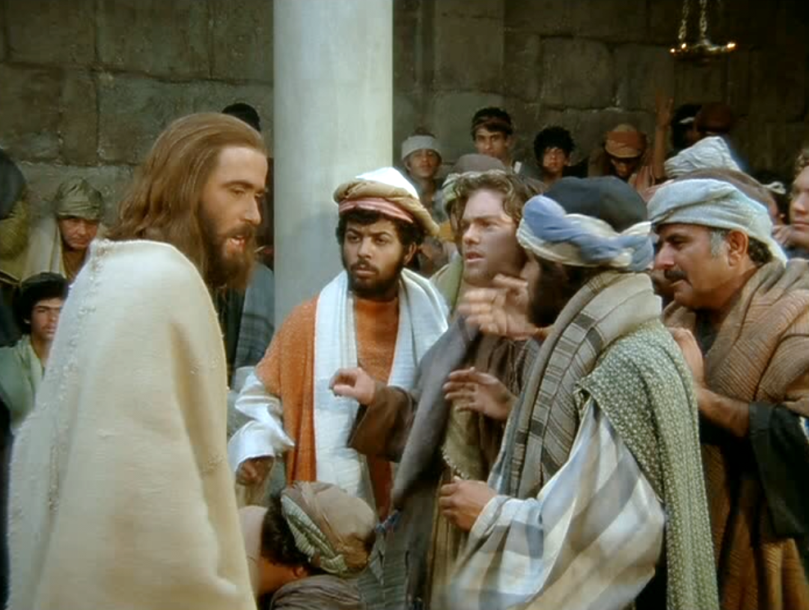
and tell me, “We have heard all that happened in Capernaum, do the same here in your own countryside.”
Tất cả những gì chúng tôi nghe nói ông đã làm tại Ca-phác-na-um, ông cũng hãy làm tại đây, tại quê ông xem nào!"

Slide 8
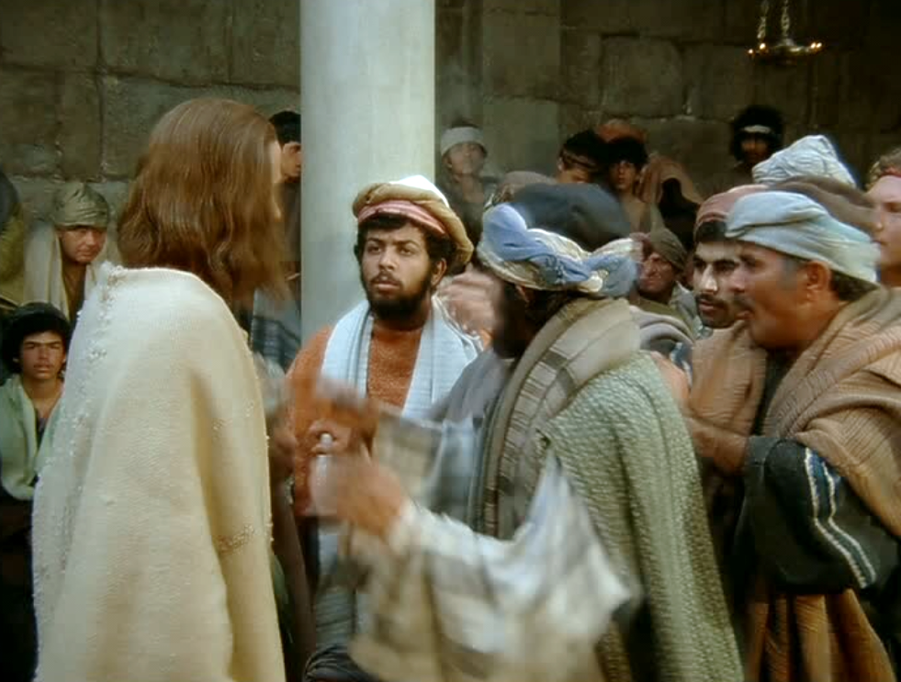
’And he went on, ‘I tell you solemnly, no prophet is ever accepted in his own country.
Người nói tiếp: "Tôi bảo thật các ông: không một ngôn sứ nào được chấp nhận tại quê hương mình.

Slide 9
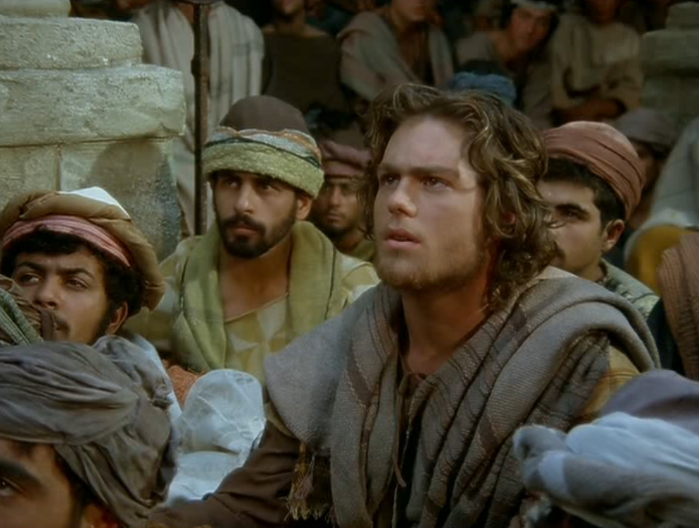
‘There were many widows in Israel, I can assure you, in Elijah’s day,
"Thật vậy, tôi nói cho các ông hay: vào thời ông Ê-li-a,

Slide 10
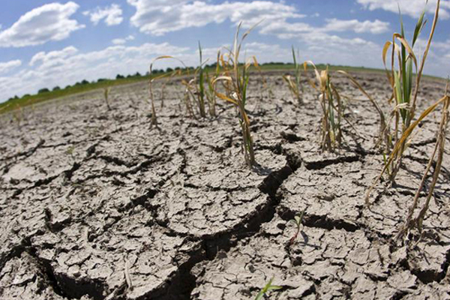
when heaven remained shut for three years and six months and a great famine raged throughout the land,
khi trời hạn hán suốt ba năm sáu tháng, cả nước phải đói kém dữ dội,
thiếu gì bà goá ở trong nước Ít-ra-en;

Slide 11
but Elijah was not sent to any one of these: he was sent to a widow at Zarephath, a Sidonian town.
thế mà ông không được sai đến giúp một bà nào cả, nhưng chỉ được sai đến giúp bà goá thành Xa-rép-ta miền Xi-đôn.

Slide 12
And in the prophet Elisha’s time there were many lepers in Israel, but none of these was cured, except the Syrian, Naaman.’
Cũng vậy, vào thời ngôn sứ Ê-li-sa, thiếu gì người phong hủi ở trong nước Ít-ra-en, nhưng không người nào được sạch, mà chỉ có ông Na-a-man, người xứ Xy-ri thôi."

Slide 13
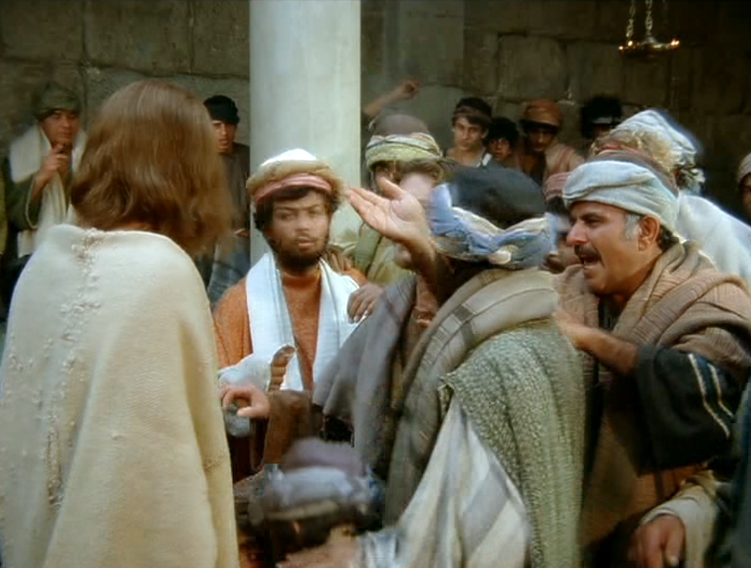
When they heard this everyone in the synagogue was enraged.
Nghe vậy, mọi người
trong hội đường đầy phẫn nộ.

Slide 14
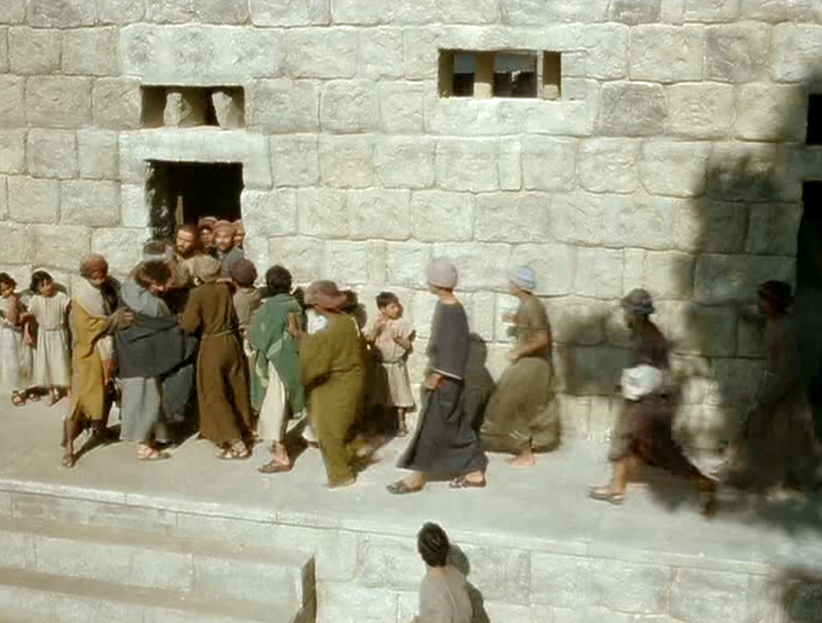
They sprang to their feet and hustled him out of the town; and they took him up to the brow of the hill their town was built on, intending to throw him down the cliff,
Họ đứng dậy,
lôi Người ra khỏi thành
thành này được xây trên núi.
Họ kéo Người lên tận đỉnh núi,
để xô Người xuống vực.

Slide 15
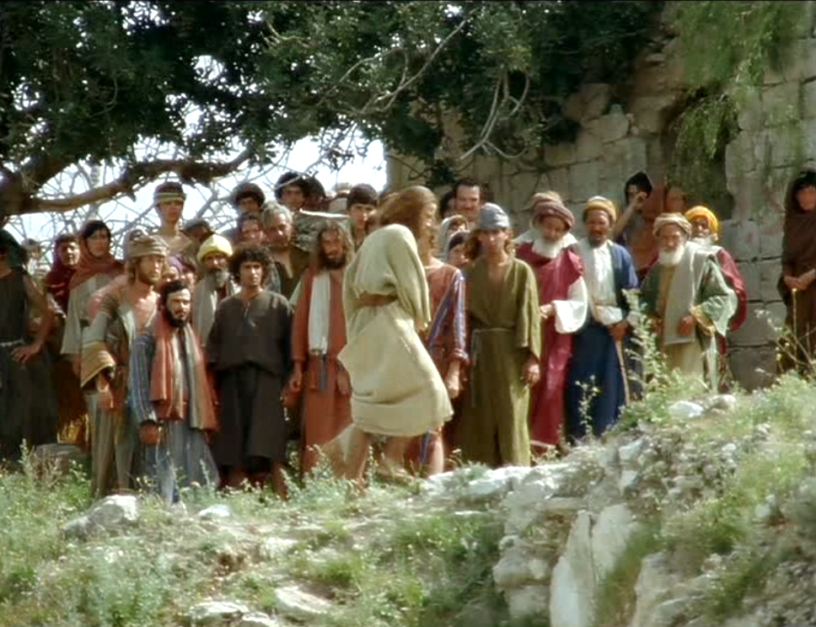
but he slipped through the crowd
and walked away.
Nhưng Người băng qua giữa họ mà đi.

Slide 16
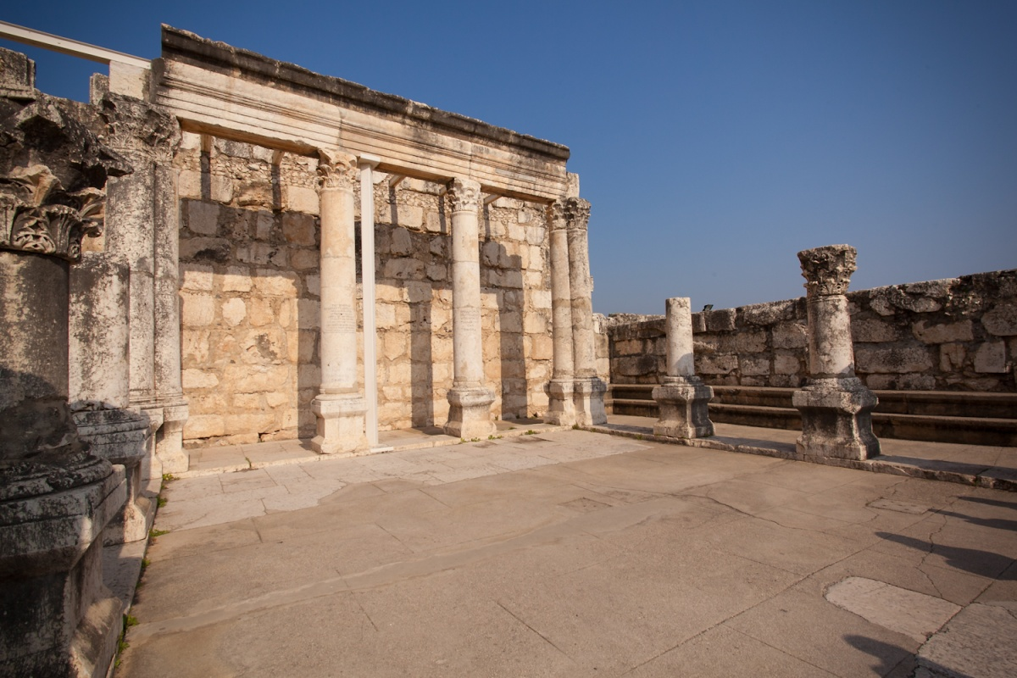
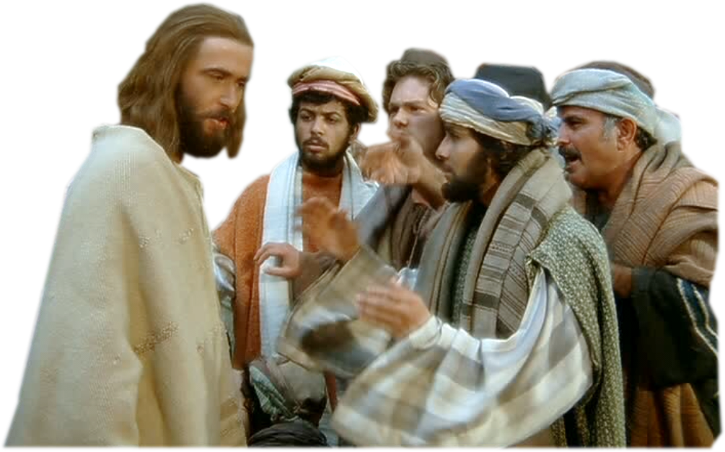
4th Sunday in Ordinary Time Year C
Chúa Nhật 4
Thường Niên Năm C
03 / 02 / 2019

Slide 17
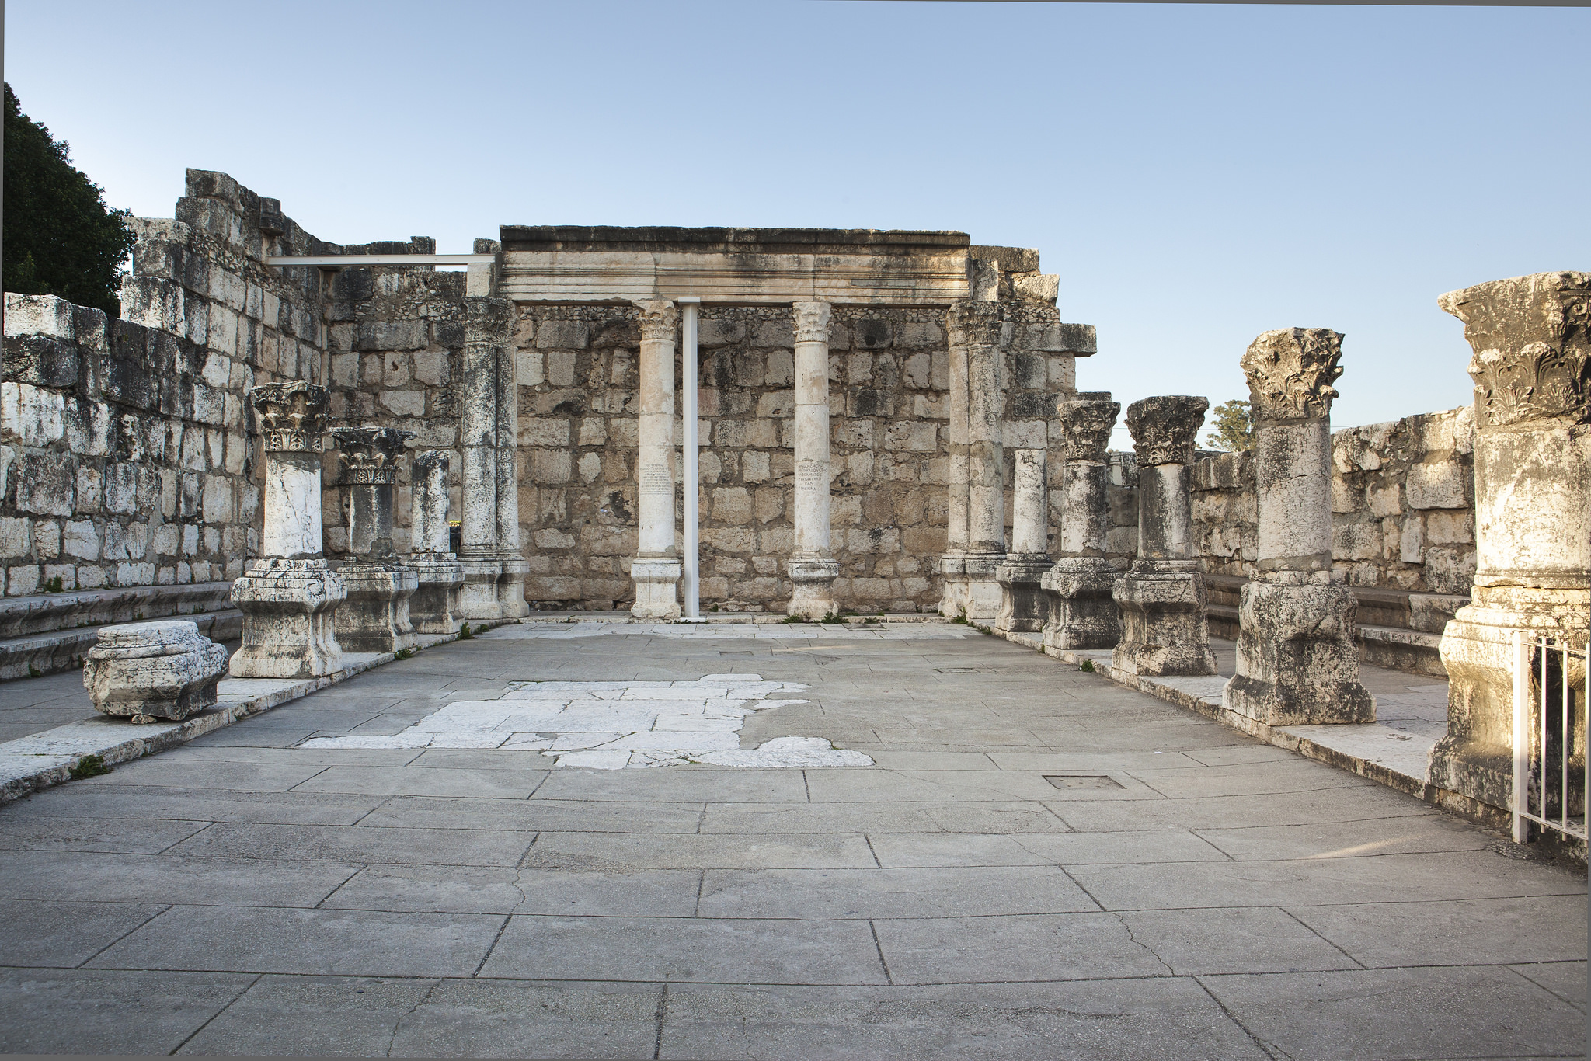
Fourth Sunday in Ordinary Time Year C
Chúa Nhật 4 Thường Niên Năm C
03 / 02 / 2019

